Slide 1


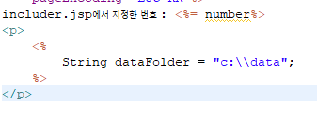
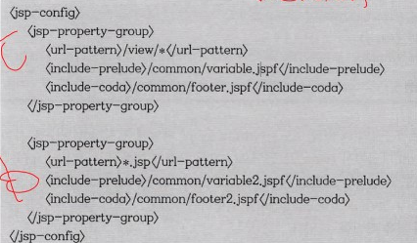
◆ JSP
** include 디렉티브
- 또 다른 삽입 방법이며 연결된 파일에
지정된 변수들을 마음대로 쓸 수 있음
- 연결되는 파일은 .jspf로 만들어줌
(단, 기본 태그는 쓸 수 없다)
** web.xml을 이용한 디렉티브 중복 제거
해당하는 범위 파일들만 적용
범위의 앞부분에 해당jspf를 적용
범위의뒷부분에 해당jspf를 적용

Slide 2
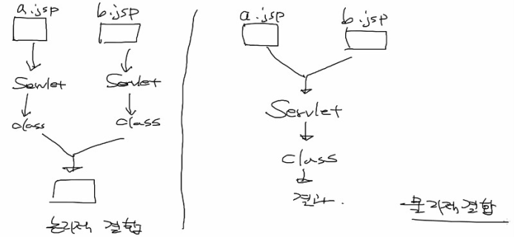
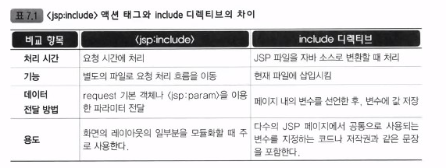
◆ JSP
** include 디렉티브와 include 액션 태그의 차이점
- 액션태그는 논리적인 결합이고
디렉티브는 물리적인 결합이다.
- 액션택그는 주로 UI구성요소의 중복을 방지
디렉티브는 주로 값, 연산의 중복을 방지
include 액션 태그
include 디렉티브

Slide 3
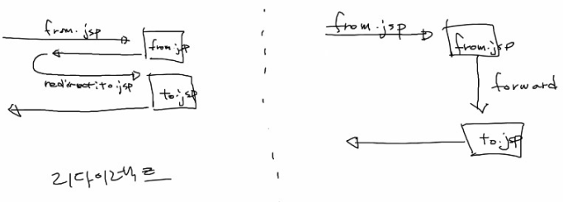
◆ JSP
** jsp:forward 액션태그
- 특정한 페이지로 이동시킨다는 점에서 리다이렉트와 역할이 비슷
** 차이점
1. 주소 : 이동 시킨 곳의 주소를 알 수 없음( 요청한 페이지의 주소만 알려줌)
(즉, 사용자가 의도하지 않은 페이지로의 접근을 막을 수 있다.
2. 구조 : 리다이렉트와 달리 다른파일로 바로 이어지기 때문에
request가 연결됨!!
(구조 자체는 에러페이지 설정
할 때와 구조가 완전히 비슷함)

Slide 4
◆ JSP
** 차이점
3. 실행 : 파일내에서 forward문을 만나면 바로 해당 파일로 바로 이동하기
때문에 forwar문 밑에 존재하는 코드는 읽지 않는다.
(리다이렉트는 파일내 모든 코드를 읽고 해당 파일로 이동함)
(forward문은 읽어오면서 쌓여있던 출력버퍼들을 다 비우고
해당 파일로 이동한다 그래서!! 해당 forward문이 실행되기 전에
버퍼의 flush가 일어나면 안됨!!) (에러페이지랑 똑같음)
** 용도 : a,b,c를 기능하는 페이지가 있다면 하나씩 기능을 나눠서 유도리있게
해당 페이지들을 넘나들게 할 수 있음

Slide 5
◆ JSP
** 루트의 정의
- html문, 리다이렉트 와 forward의 루트(‘/’)의 정의가 서로 다르다!!
(그리고 어떤 주소를 쓸 땐 절대주소를 쓰는 것이 좋다)
http://localhost:8080/ >> html문, 리다이렉트
http://localhost:8080/07_22 >> forward문
즉, 내부만이 아니라 외부로도 값을 보낼 수 있다면 루트는
localhost:8080/이다. Forward는 내부에서만 사용가능하기 때문에
localhost:8080/07_22가 된다.
- request.getContextPath() >> 프로젝트 파일까지의 주소를 보여줌!!
(ex. localhost:8080/07_22)

Slide 6
◆ JSP
** forwar문의 활용
- web.xml에 등록해둔 주소는 외부에서 접근하지 못한다.
그래서 임의로 접근 못하게 하기 위해서 web.xml에 등록해두는데
그것을 접근하게 할 수 있는 방법이 forward문이다.

Slide 7
◆ JSP
** 파라미터 , 페이지 이동 구문 정리
다른 파일과 연결하는 태그, 메서드에 주소값 뒤 ‘?’를 통해 파라미터와 값을 넣어
서 보낼 수 있음
1. <a href>이동페이지 >> 누를 시 해당 페이지로 이동
2. <form action> >> 버튼 클릭 시 해당 페이지로 이동
3. response.redirect() >> 자동으로 해당 페이지로 이동
4. <jsp:include> >> 해당 페이지를 결합함 (단, <jsp:param>으로 ? 붙일
필요없이 페이지에 던지는 것이 가능)
5. <jsp:forward> >> 자동으로 해당 페이지로 이동
6. <%@ include > >> 해당 페이지를 결합함
7. 기본객체.setAttribute() >> 기본객체 파라미터와 값을 세팅
8. 기본객체.getAttrubute() >> 기본객체 파라미터와 값을 불러옴

